Slide 1

K-En Yakın Komşu Algoritması(KNN)
HAZIRLAYANLAR
ONUR EMİRCAN SÖNMEZ
-
20410051508
ABDULLAH KAYA
-
20410051021

Slide 2
K-En Yakın Komşu Algoritması Nedir ?
K-en yakın komşu algoritması(K-nearest neighbor-KKN) en çok bilinen ve uygulanması kolay sınıflandırma algoritmalarından birisidir.Seçilen bir özelliğin kendisine en yakın olan özellikle arasındaki yakınlığı kullanarak sınıflandırma işlemi gerçekleştirilir.
K-En Yakın Komşu Algoritmasının temel mantığı her bir örneğin(verinin) birbirine uzaklığı hesaplanarak bu hesaplamalar sonucunda sınıfı belli olmayan verinin sınıflandırılması ve bu verinin durumu hakkında makinenin tahiminde bulunması hedeflenir.

Slide 3
K-En Yakın Komşu Algoritması
1950‘li yıllarda geliştirilmeye başlanmış olmasına rağmen 1960’larda daha tanınır hale gelmiştir.Geliştirilme sürecinin uzun sürmesinin en büyük sebebi;
Büyük hesaplama gücünün sağlanmasındaki yetersizliklerdi.K-En Yakın Komşu algoritması, sınıflandırma amaçlı geliştirilmiş olsa da kestirim ve tahminleme için de kullanılan bir yöntemdir.

Slide 4
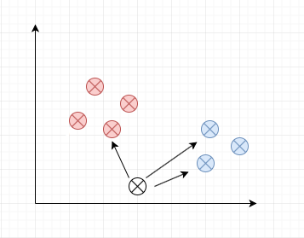
K-En Yakın Komşu Mantığı

Slide 5
K-En Yakın Komşu Algoritması Kullanım Alanları
K-En Yakın Komşu Algoritmasının uygulama alanları ;
Örüntü Tanıma
Veri Madenciliği
Metin Sınıflandırma
Görüntü İşleme
Gibi alanlar örnek olarak verilebilir.

Slide 6
K-En Yakın Komşu Algoritması Hangi Durumlarda Kullanılır ?
K-En Yakın Komşu Algoritması çoğunlukla özelliklerin sürekli değerler aldığı doğrusal problemlerde kullanılsa da özelliklerin kategorik olduğu problem türlerinde de küçük düzeltmeler ile kullanılabilmektedir.

Slide 7
K-En Yakın Komşu Algoritmasının Artı ve Eksileri
Artıları :
Uygulaması Kolaydır.
Gürültülü Verilere Karşı Dirençlidir
Eğitim Setinin Büyüklüğü Fazla İse Daha Etkin Sonuçlar Üretebilir

Slide 8
K-En Yakın Komşu Algoritmasının Artı ve Eksileri
Eksileri :
Algoritmanın Başlangıcında K Parametresine İhtiyaç Duyar
En İyi Sonucun Elde Edilebilmesi İçin Hangi Uzaklık Ölçüsünün Seçileceği Belli Değildir
Hesaplama Maliyeti Yüksektir

Slide 9
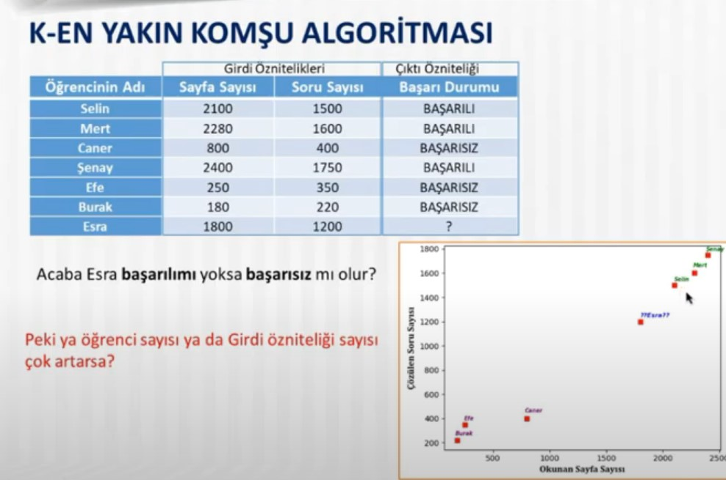
«

Slide 10
K-En Yakın Komşu Algoritması
K-En Yakın Komşu Algoritması,sınıfı bilinmeyen verinin diğer verilere uzaklıklarının hesaplanarak en yakın sınıfa dahil edilmesi mantığına dayanır.
Ancak bu hesaplamalar nasıl yapılır ?
Hesaplamaları yaparken hangi yöntemler kullanılır ?
Şimdi bu sorulara cevap vereceğiz.

Slide 11
K-En Yakın Komşu Algoritması
K-En Yakın Komşu Algoritmasında sınıfı belli olmayan bir örnek geldiği zaman en yakın verinin bulunması için çeşitli uzaklık hesaplama ölçüleri kullanılmaktadır.Bunu hesaplamak için birçok hesaplama yöntemi vardır ancak biz en yaygın olarak kullanılan Öklid,Manhattan ve Minkowski ölçütlerini inceleyeceğiz.

Slide 12
Öklid Mesafesi
Bir nesneden başka bir nesneye ulaşmadaki en yakın yolu bir doğru çizilerek buluruz.
Bu doğrunun mesafesini ölçmek için de Öklid mesafe ölçütü kullanılır.
Öklid mesafe ölçütü,en yaygın kullanılan mesafe ölçütüdür
D= √ ∑ i=1 (xi – yi) ²
Formülü ile hesaplanır

Slide 13
Manhattan Mesafesi
N boyutlu iki nokta arasındaki farkların mutlak değerinin toplamını ifade eder. Herhangi iki nokta olmak üzere Manhattan mesafesini hesaplamak için şu formülden yararlanılır;
√ ∑ i=1 |xi – yi|

Slide 14
Minkowski Mesafesi
Minkowski mesafesi,Öklid ve Manahattan mesafelerinin genelleştirilmiş halidir. Herhangi iki nokta olmak üzere Minkowski mesafesini hesaplamak için şu formülden yararlanılır;
√ (∑ i=1 ( |xi – yi|)^p^)^1/p

Slide 15
K-En Yakın Komşu Algoritması
Belirtilen k(komşu sayısı) parametresine göre en yakın örnekler seçildikten sonra test örneğinin(ilgili verinin) hangi sınıfa ait olduğuna karar vermek gerekir. Bu işlemi
«basit oylama» ve «ağırlıklı oylama» yöntemleri ile yapmak mümkündür.

Slide 16
Basit Oylama
Yapılan mesafe ölçümleri sonucunda seçilen komşu örnekleri içinde sayısı en fazla olan sınıfa atama gerçekleştirilir.

Slide 17
Ağırlıklı Oylama
Yapılan mesafe değerlendirmesi sonucunda yakın komşuların uzak komşulara göre daha ağır etki göstermesi prensibine dayanmaktadır.Dolayısıyla sınıflandırmada da yakın komşular uzak komşulardan daha etkilidir.Ağırlıklı oylama için şu formül kullanılmaktadır;
D(i,j)’=1/d(i,j) ²

Slide 18

Bizi Dinlediğiniz İçin Teşekkürler : ) )

